Slide 1
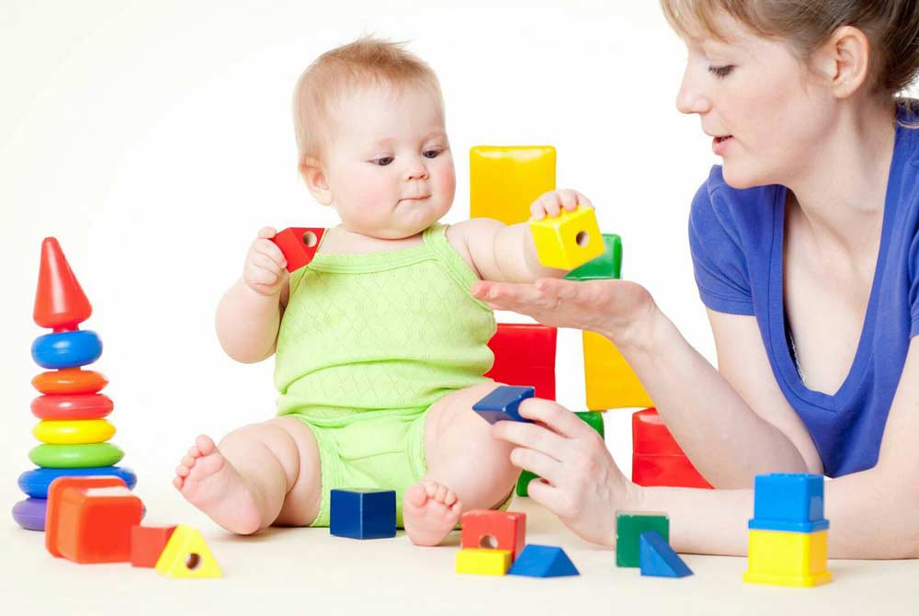
Игры и игрушки для детей раннего возраста
педагог-психолог Юшина И.В.

Slide 2
Новый тип ведущей деятельности ребенка раннего возраста
Предметно-манипулятивная деятельность, связанная с культурными способами овладения действиями с предметами
Внимание, память, речь, наглядно-действенное и наглядно-образное мышления в раннем возрасте лучше всего развиваются именно в процессе практических предметных действий.

Slide 3
Игрушки, способствующие познавательному развитию ребёнка
Предметная деятельность, в которой в раннем возрасте происходит умственное развитие ребёнка, имеет несколько направлений, среди которых:
становление орудийных действий;
развитие наглядно-действенного мышления;
развитие познавательной активности;
формирование целенаправленности действий ребёнка.

Slide 4
Орудийные действия.
Ребёнок подстраивает свою руку к какому-либо предмету-орудию.
совочки, лопаточки;
метелочки, грабельки;
сачки для «вылавливания» игрушек из ванны;
удочки с магнитом для «ловли рыбок»;
игрушечный телефон, часы, сумочка и пр.;
кукольная утварь, посуда, одежда, расчёски и пр.

Slide 5
Наглядно-действенное мышление
Ребёнок раннего возраста познаёт окружающий мир в основном руками, т.е. наглядно-действенным способом.
пирамидки, разнообразные по цвету, форме и материалу;
вкладыши разной формы и размера для вкладывания и накладывания;
матрёшки 3-4-местные;
«коробки форм», т.е. игровые пособия для вкладывания в ячейки геометрических форм и предметных изображений;
столики с отверстиями, колышки, цветочки для втыкания;
крупные пазлы и мозаики;
кубики крупные пластмассовые и деревянные;
шнурок и бусины для нанизывания;
народные игрушки с подвижными частями;
желобок и шарик для скатывания.

Slide 6
Познавательная активность
Детское экспериментирование.
коробочки с секретом;
детские музыкальные центры;
механические игрушки;
клавишные игрушки;
игрушки с сюрпризом, требующие установления связи между своим движением и появлением чего-то нового;
материалы для игр с водой и песком: брызгалки, формочки, совочки и пр.

Slide 7
Целеустремлённость и настойчивость
Осуществляется в простых продуктивных действиях, предполагающих представление о конечном результате.
фигурные пирамидки, предполагающие создание какого-либо объекта – собачки, ёлочки, снеговика и пр.;
пособия, предполагающие составление изображения из нескольких частей (кубики, разрезные картинки и др.);
составные игрушки – машинки, домики и пр.;
строительные наборы, предполагающие действия по зрительному образцу;
бусы для нанизывания;
шнуровки и застёжки.

Slide 8
Игрушки, способствующие социально-личностному развитию
Развитие речи, как основное средство общения и процессуальной (предметной) игры, подготавливающей появление ролевой.
Игровые пособия, способствующие речевому развитию, должны давать материалы для узнавания, понимания и называния каких-либо предметов, действий или сюжетов.

Slide 9
картинки с изображением животных и людей;
сюжетные картинки с изображением действий;
наборы картинок с различным пространственным положением одних и тех же персонажей;
элементарные виды детского домино и лото;
последовательности картинок, изображающие сюжеты детских сказок;
наборы фигур (деревянные или картонные), изображающие персонажей известных сказок;
звукозапись (медленная и отчётливая) детских народных сказок;
диафильмы;
игрушечный телефон.

Slide 10
Предметная (процессуальная) игра
куклы, среди которых могут быть:
тряпичные – гибкие (высота 30-40 см);
пластиковые – гибкие;
кукла-голыш с набором одежды;
кукла в одежде;
маленькие «пупсики» в разных позах.

Slide 11
Кукольная утварь, соответствующая размерам кукол:
набор кукольной посуды (плита, чайник, кастрюльки и пр.);
мебель и оборудование для кукол (кроватка, ванночка, стульчик);
«продукты питания» – наборы овощей, фруктов;
«предметы гигиены» для кукол – расчёски, щётки, мыло и пр.;
игрушечные животные – маленькие и средних размеров с выразительной внешностью.

Slide 12
Предметы-заместители
шарики,
колечки или брусочки разных цветов и размеров,
кусочки ткани или поролона и пр.

Slide 13
Игровые пособия, способствующие физическому развитию
Мячи (разных размеров).
Обручи.
Спортивное оборудование для малышей (качели, горки, кольца, лесенки, шведская стенка).
Скамеечки для ходьбы. Коврики с разной поверхностью.

